Slide 1
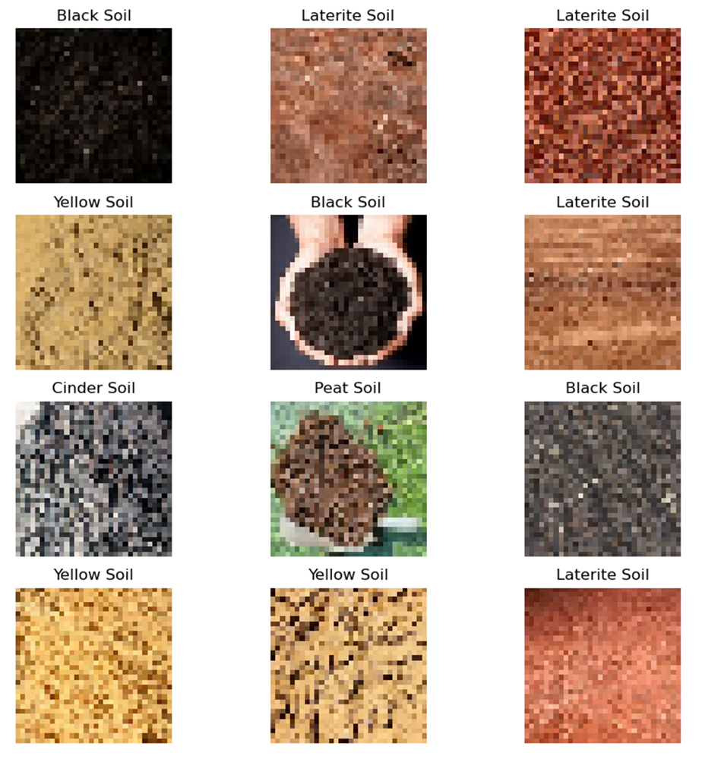
הנתונים:
156 תמונות של קרקע מחולקים ל5 מחלקות של סוגי קרקע ('Black Soil', 'Cinder Soil', 'Laterite Soil', 'Peat Soil', 'Yellow Soil'))
המטרה:
סיווג התמונות ל5 סוגי הקרקע
תמונות המכילות לא רק קרקע (דשא ידיים) מוספים רעש ומורדים את יכולת הסיווג

Slide 2
גישות לפתרון הכנה הנתונים פתרון
ברמת התמונה מספר תצפיות 156 ( 3 בנדים R,G,B) ניתוח בעזרת CNN
ברמת הפיקסל כל התמונות מספר תצפיות 159744 (32x32x156) שלושה משתנים R,G,B ניתוח בעזרת FCNN
ברמת הפיקסל תמונה בכל סוג מספר תצפיות 5120 (32*32*5) שלושה משתנים R,G,B ניתוח בעזרת FCNN
ברמת הפיקסל כל התמונות אחרי ניקוי פיקסלים שהם לק קרקע מכל תמונה (בעזרת אשקול למדה לא מפוקחת שלושה משתנים R,G,B ניתוח בעזרת FCNN

Slide 3
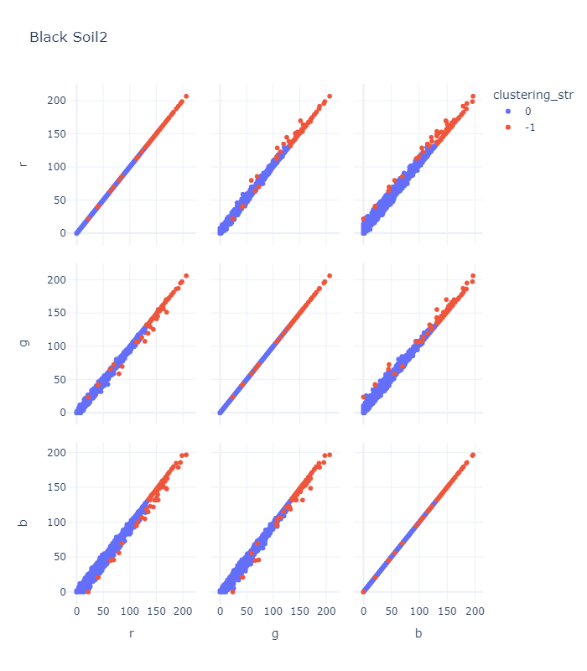
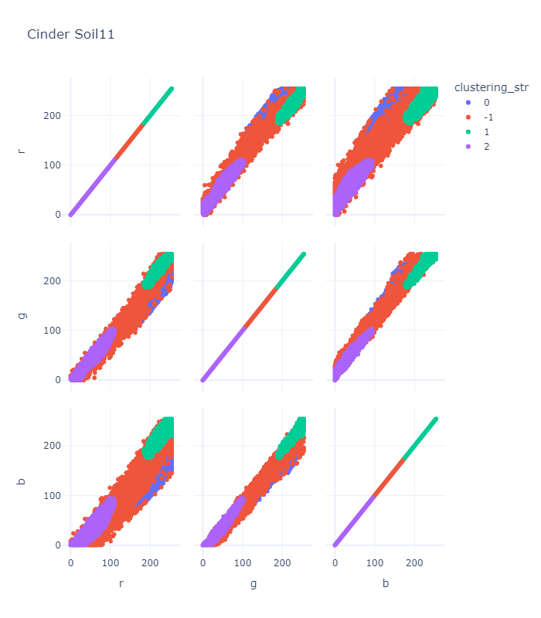
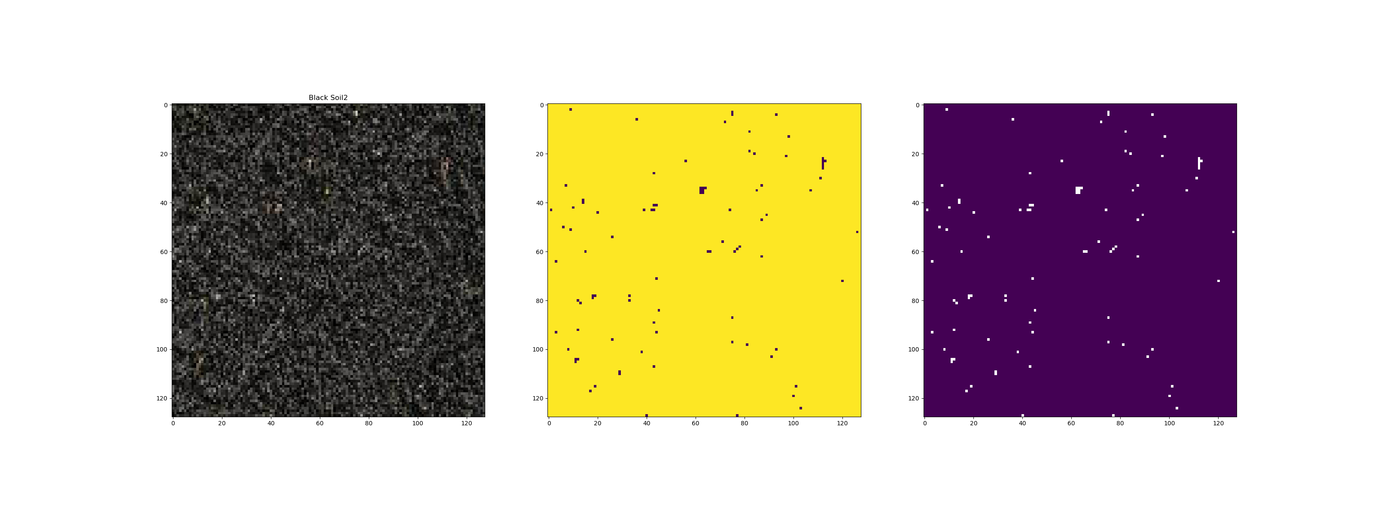
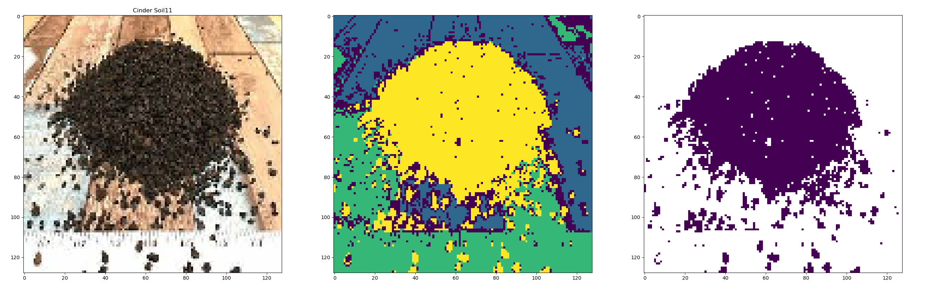
ניתוח אשכולות (DBSCAN) לניקוי פיקסלים שהם לא קרקע מהתמונה

Slide 4
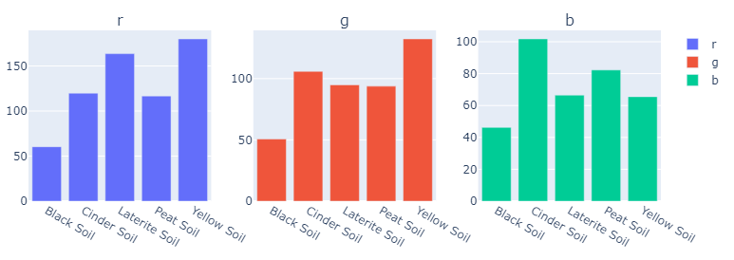
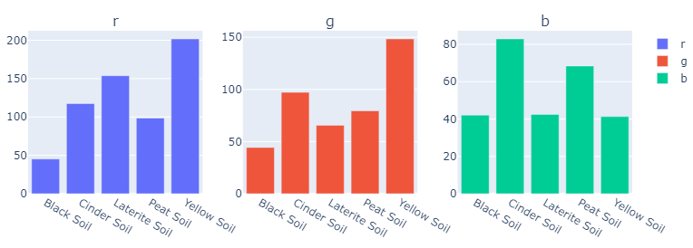
כל התמונות
תמונה אחת מכל סוג קרקע

